Slide 1
Accessibilità Web: norme, standard e metodologie per un web per tutti
ANTONIO GIOVANNI SCHIAVONE
Assegnista di Ricerca, CNR
Dottore in Informatica
Dal 2013 Assegnista di Ricerca presso il Consiglio Nazionale delle Ricerche ( ISTI / IASI) di Roma), occupandosi di Accessibilità ed Usabilità Web, Semantic web e Data Visualization.
Dal 2017 Collaboratore c/o AgID sul progetto «Identità Digitali».
WWW.ANTONIOGIOVANNISCHIAVONE.IT
@AGSchiavone

Slide 2
Di cosa parleremo?
Comprendere l’accessibilità
La legislazione sull’accessibilità
Gli standard e le metodologie

Slide 3
Comprendere
l’Accessibilità Web
Cos’è l’accessibilità?
Che relazione ha con il Web?
Cosa sono le tecnologie assistive?
Che impatto ha sulla popolazione?

Slide 4
«Accessibilità» nel linguaggio comune
Accessibilità s. f. [dal lat. tardo accessibilĭtas -atis]. – L’essere accessibile.
Accessìbile agg. [dal lat. tardo accessibĭlis, der. di accessum, supino di accedĕre «accedere»].
A cui è possibile accedere, che è di facile accesso: una località poco a.; rocca a. da due lati; rendere l’istruzione a. a ogni strato della popolazione.
2. fig. a. Di persona, a cui si può giungere e parlare facilmente: il direttore è un uomo abbastanza a.;
b. Di nozione, che s’intende facilmente: sono concetti a. anche ai bambini.
c. D’altre cose: prezzi a. a tutte le borse, prezzi modici;
Nel linguaggio comune «Accessibilità» è usato principalmente come sinonimo di «Raggiungibilità», sia in senso fisico che figurato.

Slide 5
«Accessibilità» in Informatica
Accessibilità: “La capacità dei sistemi informatici, nelle forme e nei limiti consentiti dalle conoscenze tecnologiche, di erogare servizi e fornire informazioni fruibili, senza discriminazioni, anche da parte di coloro che a causa di disabilità necessitano di tecnologie assistive o configurazioni particolari”
Art. 2, comma a, Legge 4/2004 – nota anche come Legge Stanca

Slide 6
Il Web nasce come accessibile
“The power of the Web is in its universality. Access by everyone regardless of disability is an essential
aspect.”
Tim Berners-Lee
Direttore del W3C e inventore del World Wide Web
Vincitore del Premio Turing 2016

Slide 7
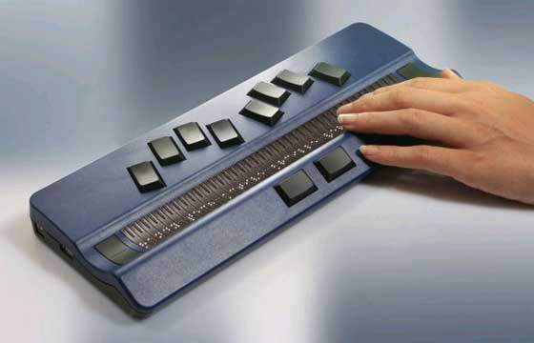
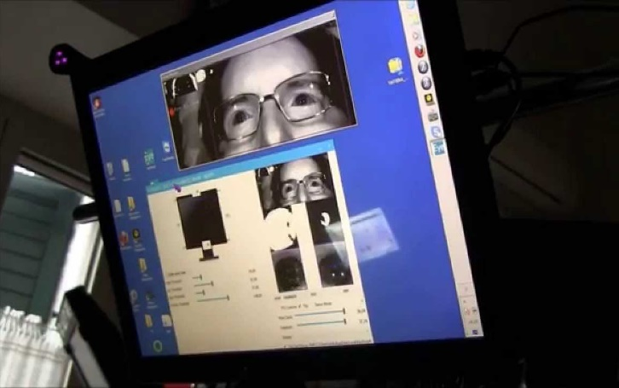
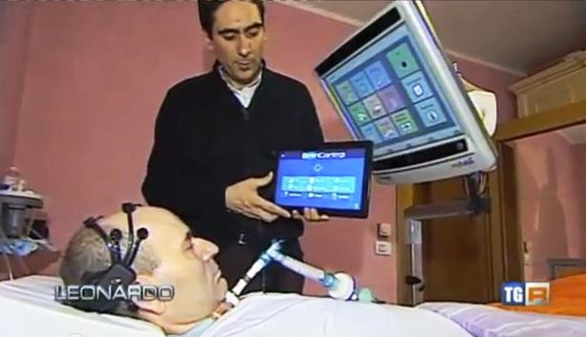
Come i disabili interagiscono con il web?
Le tecnologie assistive tutte quelle tecnologie realizzate ad hoc per rendere accessibili e usabili i prodotti informatici stessi (hardware o software)
Tastiere Braille
Lettori di Schermo
Puntatori Oculari
Interfacce Neurali

Slide 8
Quante sono le persone con disabilità?
Secondo vari studi, fra il 10% e il 20% della popolazione dei vari paesi del mondo è affetto da qualche tipo di disabilità. In particolare:
[2010] U.S. Census Bureau¹: 18.7% della popolazione USA (12.6% gravi forme di disabilità).
[2010] Commissione Europea² : 16,2% della popolazione EU25.
[2015] Eurostat³ : 17.6% della popolazione UE

Slide 9
La legislazione internazionale
La legislazione europea
La legislazione Italiana
Accessibilità Web:
La legislazione

Slide 10
Il primo provvedimento legislativo
[1973] Negli USA il primo provvedimento legislativo relativo all’accessibilità dei sistemi informatici (“Workforce Rehabilitation Act”).
L'articolo 508 di tale legge (Section 508) si concentrava sull’eliminazione delle barriere per l'accesso ai servizi e alle informazioni offerti dalla tecnologia.
[1998] Emendamento della legge, (“Workforce Investment Act”), inserisce delle direttive per lo sviluppo di applicazioni web accessibili

Slide 11
Le iniziative Europee (1)
[2000] il Consiglio Europeo vara il progetto “eEurope”, da cui derivano vari piani d’azione:
[2001] eEurope 2002 – Obbligo di accessibilità per i siti web delle pubbliche amministrazioni.
[2002] eEurope 2005 – Accessibilità nelle nuove piattaforme tecnologiche (ad es. televisione digitale, telefonia mobile).
[2005] eAccessibility - Standard tecnici per dispositivi tecnologici destinati a persone con disabilità, requisiti di accessibilità nei bandi pubblici per l’acquisto di beni e servizi.

Slide 12
Le iniziative Europee (2)
[2010] Viene attivato il piano d’azione European Disability Strategy 2010-2020, con l’obiettivo di:
Rendere beni e servizi accessibili alle persone con disabilità e promuovere il mercato dei dispositivi di assistenza.
Assicurare che le persone con disabilità godono di tutti i benefici della cittadinanza europea
[2012] Viene emanato l’ European Accessibility Act.

Slide 13
La legislazione italiana: La legge Stanca
In Italia la legge che regolamenta l’accessibilità dei siti web è la legge 9 gennaio 2004, n.4, recante «Disposizioni per favorire l'accesso dei soggetti disabili agli strumenti informatici»
Essa è soprattutto nota come Legge Stanca, dall’ex Ministro per l'Innovazione Lucio Stanca).
«È tutelato e garantito, in particolare, il diritto di accesso ai servizi informatici e telematici della pubblica amministrazione e ai servizi di pubblica utilità da parte delle persone disabili, in ottemperanza al principio di uguaglianza ai sensi dell’articolo 3 della Costituzione.»
Art. 1, comma 2 Legge Stanca

Slide 14
La legge Stanca: Le norme tecniche
Alla legge Stanca è associato il Decreto Ministeriale dell'8 luglio 2005.
Nel suo allegato A («Verifica tecnica e requisiti tecnici di accessibilità delle applicazioni basate su tecnologie internet») sono definiti quali requisiti tecnici per poter definire un sito web ‘accessibile’.
Nel 2013 tale allegato è stato aggiornato tramite decreto dall’allora Ministro Profumo, modificando lo standard tecnico di riferimento (le WCAG 2.0 con livello di conformità AA).

Slide 15
Legge Stanca: A chi si applica?
Soggetti Pubblici
Enti pubblici economici
Aziende municipalizzate regionali
Enti di assistenza e di riabilitazione pubblici
Aziende di trasporto e di telecomunicazione a prevalente partecipazione di capitale pubblico.
Soggetti Privati
Aziende appaltatrici di servizi informatici
Aziende private concessionarie di servizi pubblici
Soggetti che usufruiscono di contributi pubblici o agevolazioni per l’erogazione dei propri servizi tramite sistemi informativi o internet. (Ad es. i quotidiani!)

Slide 16
Legge Stanca: A cosa si applica?
I requisiti previsti dalla Legge Stanca si applicano a
Siti web
Applicazioni realizzate con tecnologie web
Documenti resi disponibili sui siti web
(ad es. i file PDF!)

Slide 17
Legge Stanca: Le possibili sanzioni
Per i dirigenti delle Pubbliche Amministrazioni
Responsabilità dirigenziale
Responsabilità disciplinare
Eventuali responsabilità penali e civili
Per le aziende appaltatrici e/o concessionarie
Nullità dei contratti
Eventuali inadempienze posso essere segnalate all’ Agenzia per l’Italia Digitale (AgID), la quale, in caso di fondatezza della segnalazione, potrà attivare le procedure previste.

Slide 18
Altri obblighi legislativi
Il Decreto Legge 18 ottobre 2012, n. 179, recante “Ulteriori misure urgenti per la crescita del Paese”, ha introdotto ulteriori l’obblighi per pubbliche amministrazioni.
Ogni anno esse devono definire e pubblicare sul proprio sito web gli obiettivi annuali di accessibilità.
L’ Agenzia per l’Italia digitale ha il compito di monitoraggio e di intervento nei confronti dei soggetti erogatori di servizi, inadempienti in ordine all’accessibilità dei servizi medesimi.

Slide 19
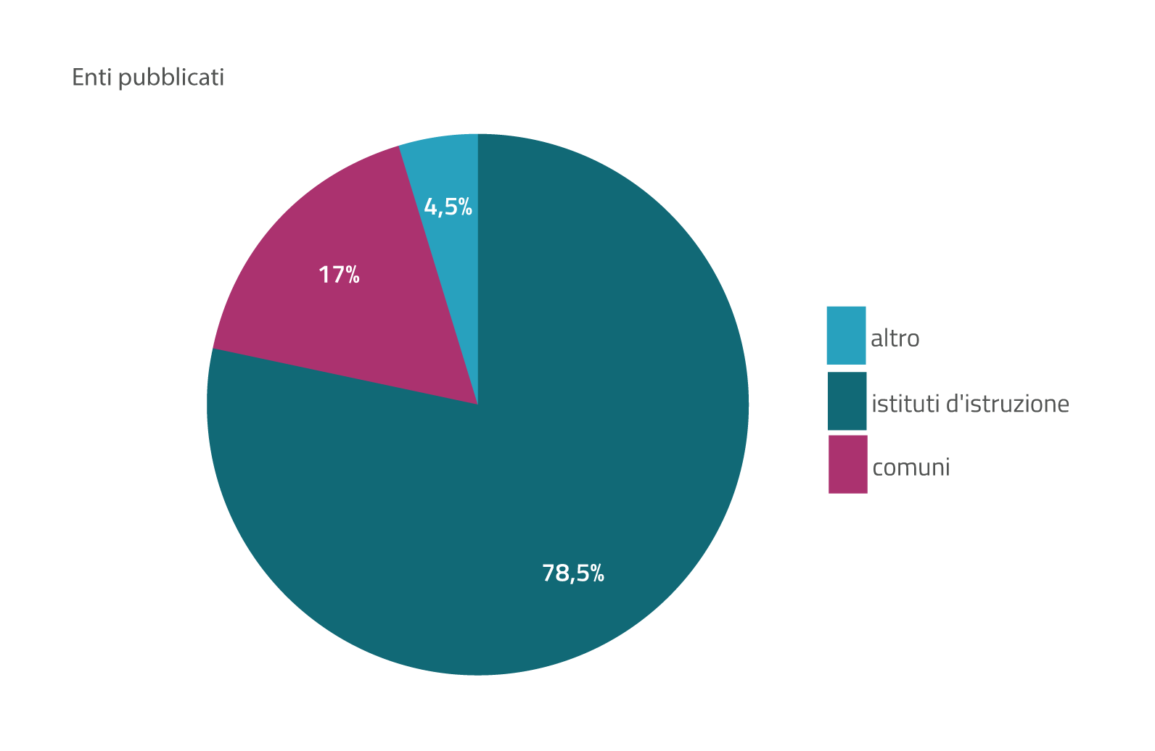
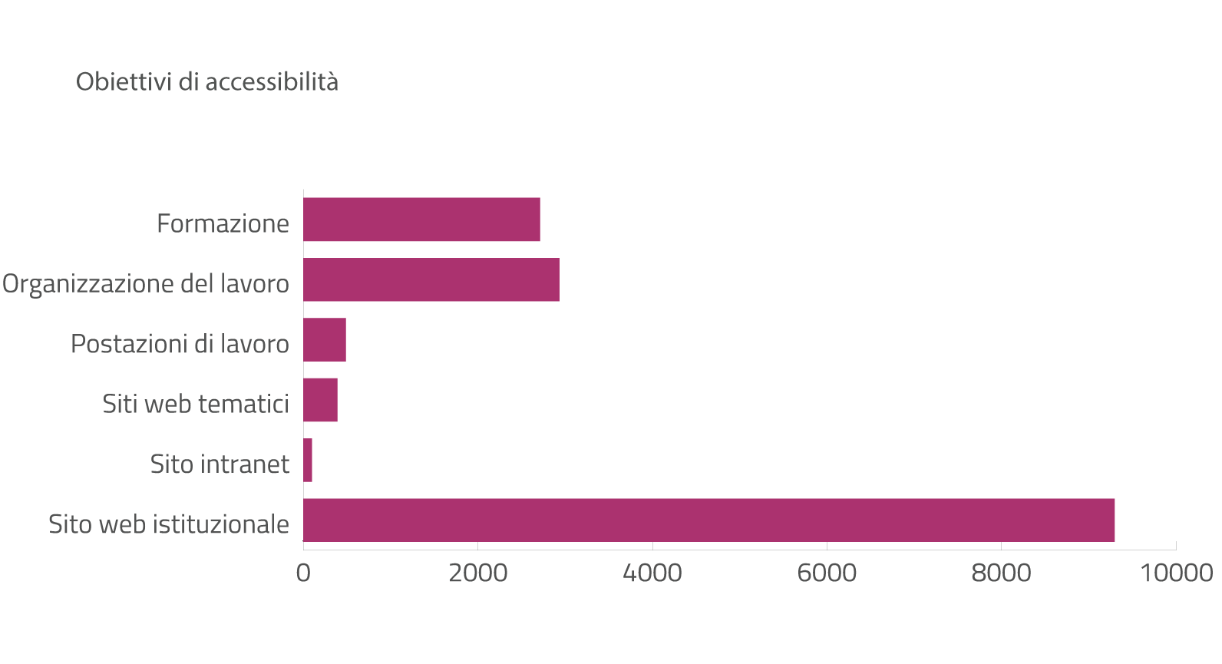
Obiettivi di Accessibilità 2017
Il 21 Giugno l’AgID ha pubblicato i report sulle circa 5000 P.A. che hanno pubblicato gli Obiettivi di Accessibilità per l’anno 2017 tramite l’applicazione web dell’Agenzia.

Slide 20
Le linea guida per l’accessibilità
La validazione dell’accessibilità
Standard e metodologie

Slide 21
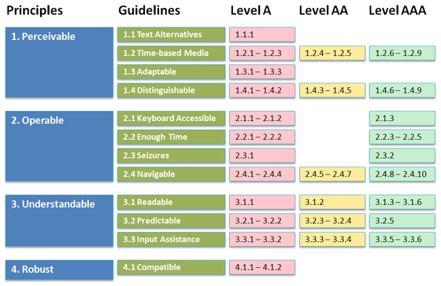
Linee guida per l’accessibilità: le WCAG
Le Web Content Accessibility Guidelines (WCAG) sono le più importanti ed internazionalmente riconosciute linee guida per l’accessibilità dei siti Web.
Pubblicate dal World Wide Web Consortium (W3C), la loro ultima versione (WCAG 2.0 del 2012) è anche uno standard ISO (ISO/IEC 40500:2012).
Negli ultimi anni la maggior parte delle legislazioni europee sono state aggiornate per imporre, come requisito tecnico, il rispetto delle WCAG 2.0 al livello di conformità AA

Slide 22
Linee guida per l’accessibilità: le WCAG
Le WCAG sono un documento normativo, contenente insieme di raccomandazioni di tipo astratto su quali aspetti tenere in considerazione nello sviluppo di un sito accessibile. Ad esse si associano :
Understanding WCAG 2.0: Documento di approfondimento che fornisce maggiori chiarimenti sui dettagli e sugli intenti delle WCAG.
Techniques for WCAG 2.0: fornisce specifiche indicazioni per gli sviluppatori su come sviluppare contenuti Web accessibili, con esempi concreti per alcune tecnologie Web

Slide 23
Come valutare l’accessibilità?
Una volta definite delle linee guida, si pone il problema di quale metodologie utilizzare per verificare l’accessibilità di un sito web.
Le principali metodologie utilizzate sono 3:
Verifica da parte di un esperto di accessibilità
Gruppi di valutazione
Analisi tramite strumenti automatici (Validatori)

Slide 24
Gli esperti di accessibilità
Gli esperti di accessibilità, sono singole figure professionali o persone giuridiche (associazioni, ONLUS) esperte nella verifica dell’accessibilità dei sistemi informatici.
Svolgono la validazione di accessibilità principalmente tramite ispezione manuale, ipotizzando vari scenari d’uso.
La legge Stanca ha istituito ha istituito l'elenco dei valutatori di accessibilità, limitato esclusivamente le persone giuridiche in possesso di specifici requisiti.

Slide 25
Gruppi di valutazione
Sono gruppi costituiti da persone con varie tipologie di disabilità, i quali hanno il compito di accedere al sito web in esame, per testarne le funzionalità.
Sono supportati da un esperto che prepara e coordina il test, registrandone i risultati.
In tale tipo di approccio, la completezza del ‘mix’ di disabilità rappresentato dal gruppo di valutazione è un elemento chiave.

Slide 26
Il validatori di accessibilità
I Validatori di Accessibilità sono strumenti automatici per l’analisi dell’accessibilità di un sito web.
Comunemente il loro funzionamento si basa sull’analisi del codice sorgente dell’applicazione web in esame.
La validazione viene svolta rispetto ai criteri stabiliti da una o più linee guida per l’accessibilità.
Per alcuni tipi di requisiti, non è possibile automatizzarne la validazione.

Slide 27
L’accessibilità significa fornire servizi fruibili senza discriminazioni.
La legge Stanca impone criteri di accessibilità alle P.A. (e non solo).
Le WCAG sono il principale standard per lo sviluppo di siti web accessibili.
Esperti, gruppi di valutazione e validatori sono le principali metodologie di analisi.
Ricapitolando…

Slide 28
Riferimenti
U.S. Census Bureau: «Americans With Disabilities: 2010», pag. 4 - https://www.census.gov/content/dam/Census/library/publications/2012/demo/p70-131.pdf
Bernard Brunhes International per la Commissione Europea: “The European Social Fund and Disability”, pag. 16 - http://ec.europa.eu/employment_social/esf/docs/br_disability_en.pdf
Eurostat: «Disability statistics - barriers to social integration” - http://ec.europa.eu/eurostat/statistics-explained/index.php/Disability_statistics_-_barriers_to_social_integration
Legge Stanca: http://www.agid.gov.it/legge-9-gennaio-2004-n-4
Requisiti tecnici Legge Stanca: http://www.gazzettaufficiale.it/eli/id/2013/09/16/13A07492/sg
Decreto Legge n. 179/2012: http://www.gazzettaufficiale.it/eli/id/2012/12/18/12A13277/sg
Report AgID sugli Obiettivi di Accessibilità 2017: http://www.agid.gov.it/agenda-digitale/pubblica-amministrazione/accessibilita/obiettivi-accessibilita
WCAG 2.0: https://www.w3.org/TR/WCAG20/
Elenco Valutatori Accessibilità: http://www.agid.gov.it/agenda-digitale/pubblica-amministrazione/accessibilita/elenco-valutatori-accessibilita
W3C’s Web Accessibility Evaluation Tools List: https://www.w3.org/WAI/ER/tools/

Slide 29
Ringraziamenti
Elisa Gerardis, per la pazienza, il supporto continuo e la correzione delle bozze.
Cusmano Lombardo e tutto il Team del WMF per il supporto e la splendida esperienza.

Slide 30
Ed infine….
DOMANDE?

